Slide 1
РІДКІСНІ ХРЕБЕТНІ НПП «Нижньодніпровський»
ЗМІСТ
Риби.............................1
Земноводні.................9
Рептилії......................10
Птахи..........................15
Ссавці.........................32
Сьогодні іхтіофауна нижнього Дніпра представлена 58 видами риб.
ЧКУ – Червона книга України

Slide 2
Риби:
Дніпровський подуст Chondrostoma nasus natio borysthenicus
Дніпровський вусач Barbus barbus borysthenicus
Рибець Vimba vimba
Вирезуб Rutilus frisii
Шемая дніпровсько-азовська Chalcalburnus chalcoides mento
Стерлядь Acipenser ruthenus
Лосось чорноморський Salmo labrax Pallas
Марена дніпровська Barbus borysthenicus Dybowsk
Ялець звичайний Leuciscus leuciscus

Slide 3
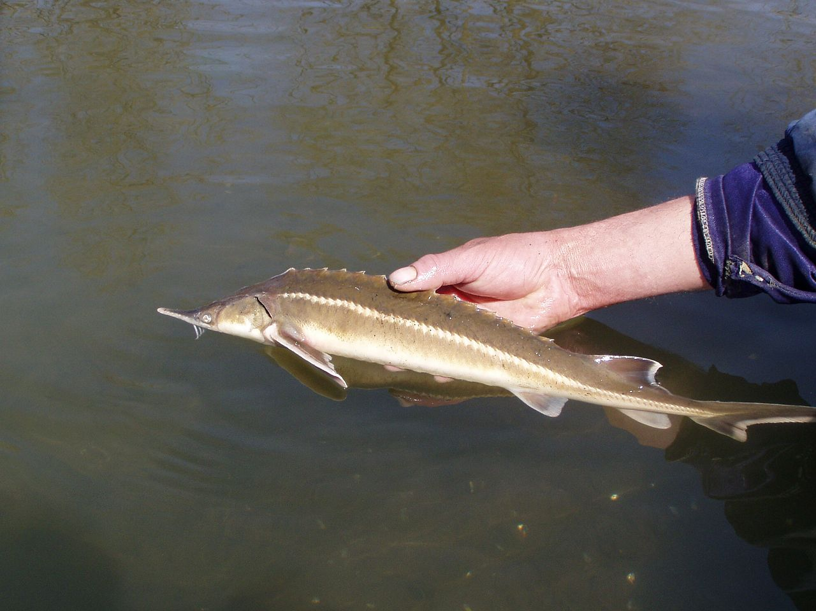
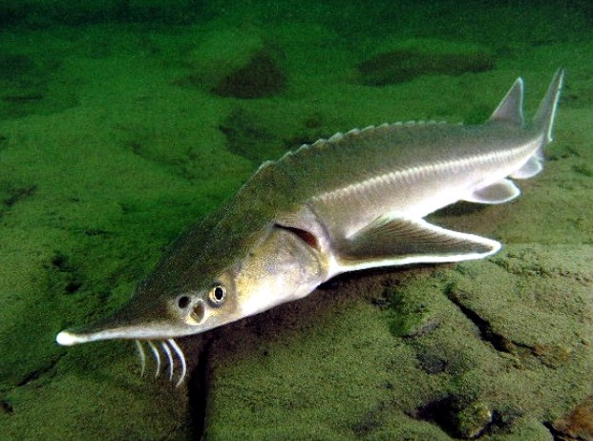
Стерлядь

Slide 4
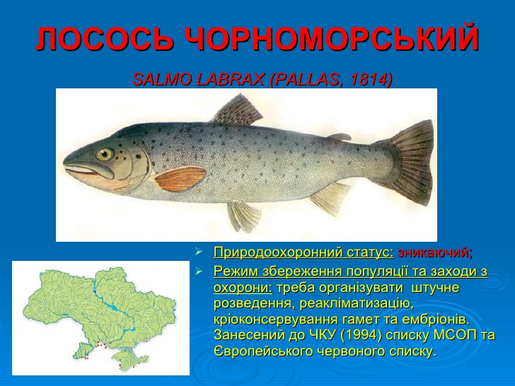

Slide 5
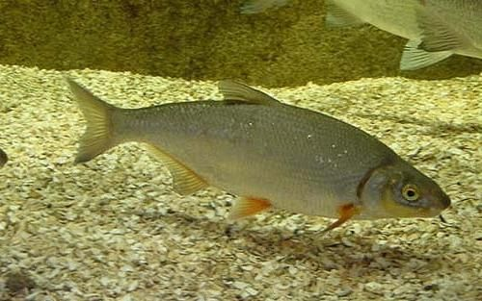
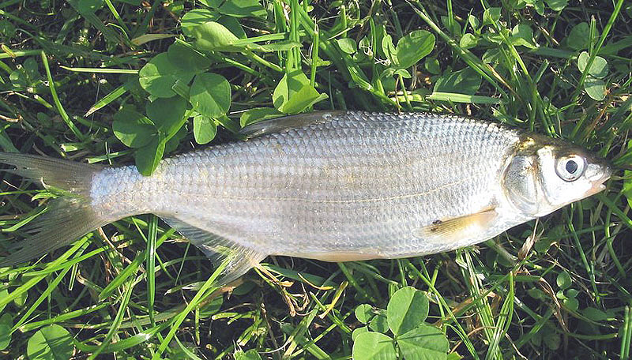
Найбільша довжина тіла до 50 см, зазвичай 20 — 30 см, маса 800 — 900 г, живе до 10 — 12 років.
Рибець звичайний (Vimba vimba)

Slide 6
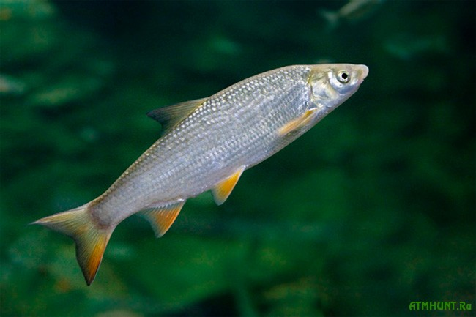
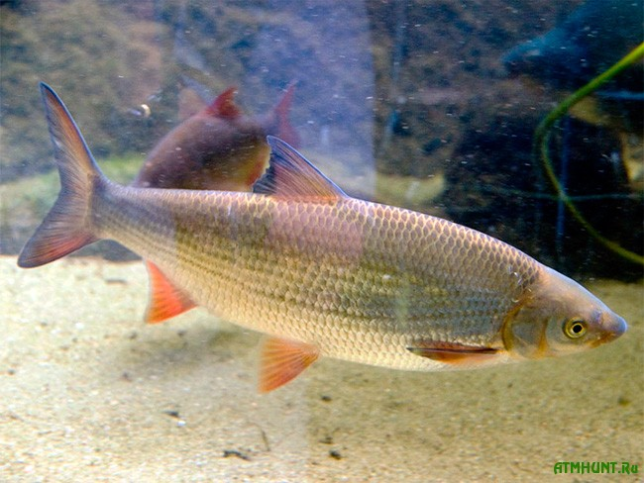
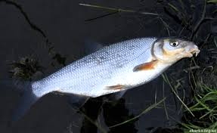
Дніпровський подуст
менее 5ОО г и до ЗО см в длину

Slide 7
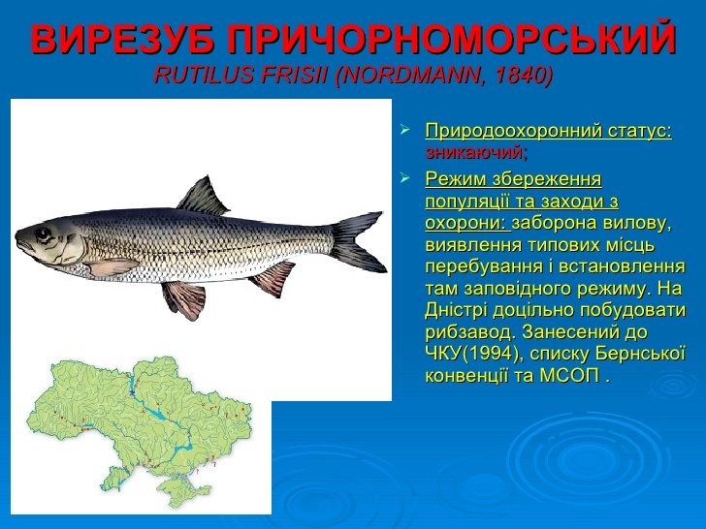

Slide 8
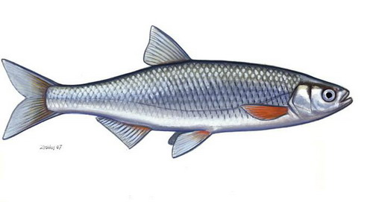
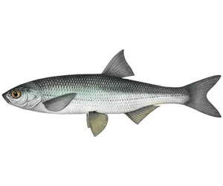
Шемая дніпровсько-азовська
Напівпрохідна зграйна пелагічно-придонна риба, яка витримує від зовсім прісної до води з солоністю до 12 %о.
Найбільша довжина тіла 25 см, маса до 150 г, тривалість життя близько 5-6 років.

Slide 9
ЗЕМНОВОДНІ
№ | Вид | Червона книга України | Бернська конвенція
1 | Звичайна часничниця | - | +
2 | Зелена ропуха Bufo viridis | - | +
3 | Звичайна квакша Hyla arborea | - | +
4 | Озерна жаба Rana ridibunda | - | +
5 | Гостроморда жаба Rana arvalis | - | +
6 | Їстівна жаба Rana esculenta | - | -
7 | Червоночерева кумка Bombina bombina | - | +
8 | Грібенчастий тритонTriturus cristatus | - | +
9 | Звичайний тритон Triturus vulgaris | - | +
 | Разом: 9 |  | 8

Slide 10
ПЛАЗУНИ
 | Вид | Червона книга України | Бернська конвенція | Тенденція зміни чисельності
1 | Вуж звичайний Natrix natrix | - | + | стабільна
2 | Вуж водяний Natrix tesselata | - | + | стабільна
3 | Мідянка Coronella austriaca | + | + | Поод. зустрічі
4 | Полоз чотирисмугий Elaphe quatuorlineata | + | +
5 | Полоз жовточеревий Coluber jugularis | + | +
6 | Гадюка степова Vipera ursini | + | + | зростає
7 | Ящірка прудка Lacerta agilis | - | + | зростає
8 | Ящурка різнокольорова Eremias arguta | - | + | знижується
9 | Черепаха болотяна Emys orbicularis | - | + | стабільна
 | Разом | 4 | 9

Slide 11
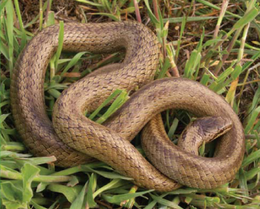
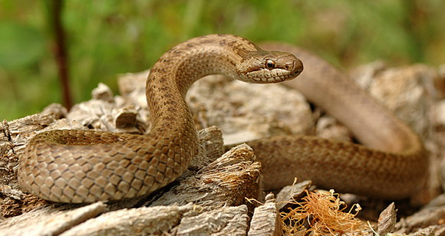
Мідянка Coronella austriaca
Довжина тулуба не перевищує 75 см. Верхня сторона тіла бурих відтінків, інколи сіра; вздовж тіла проходять 4 темніші смуги з дрібними темно-бурими плямами. Нижня поверхня тіла рожева, цегляно-червона, сірувата або майже чорна. На голові та шиї характерний темний візерунок.

Slide 12
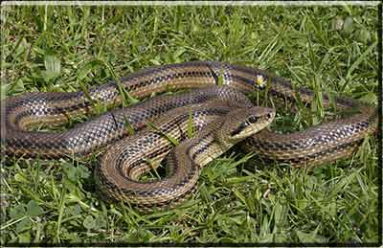
Полоз чотирисмугий

Slide 13
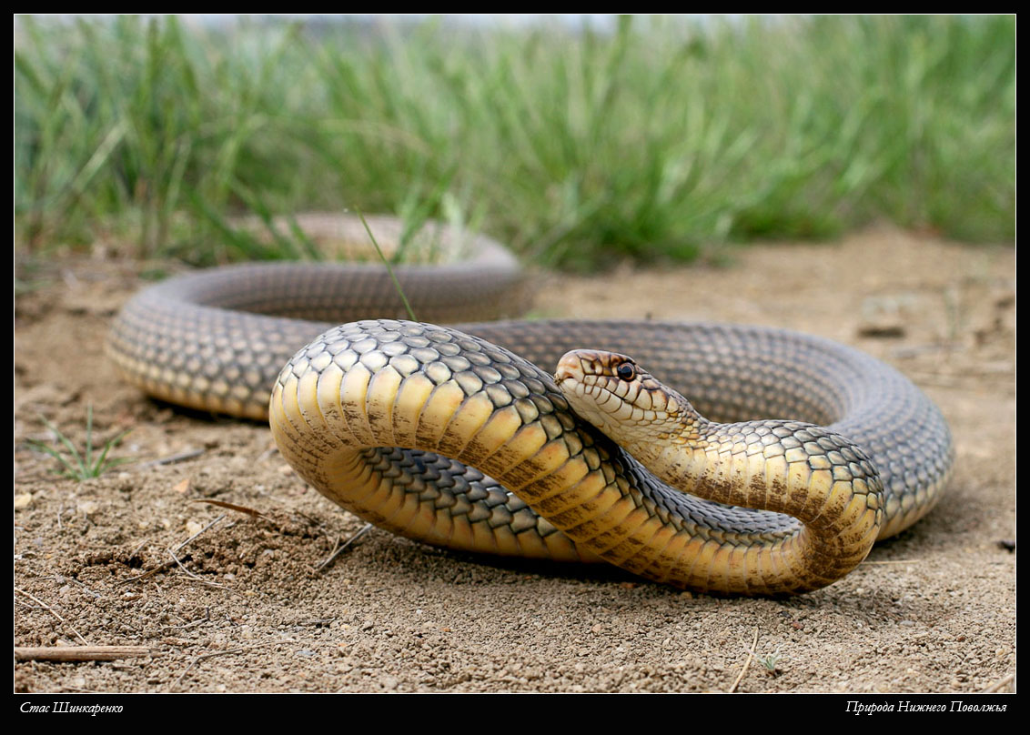
Полоз жовточеревий Coluber jugularis

Slide 14
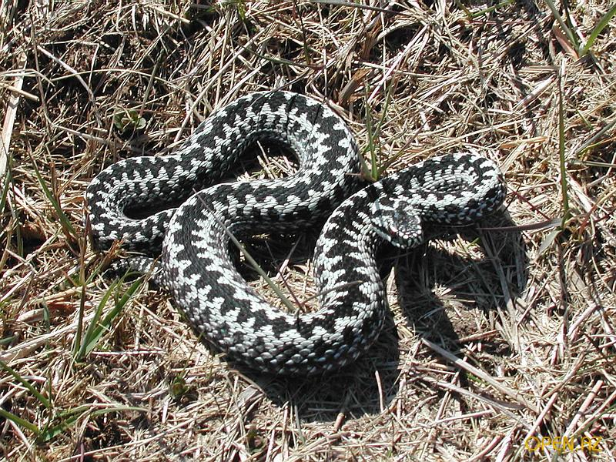
Гадюка степова Vipera ursini

Slide 15
Охоронний статус птахів, що зустрічаються в регіоні Нижнього Дніпра
№ п/п | Вид | Червона книга України | Європейський Червоний список | Бернська конвенція
 | Рожевий пелікан Pelecanus onocrotalus | + |  | +
2 | Баклан малий Phalacrocorax pigmaeus | + | + | +
3 | Чапля жовта Ardeola ralloides | + |  | +
4 | Колпиця, косар Рlatalea leucorodia | + |  | +
5 | Коровайка Plegadis falcinellus | + |  | +
6 | Червоновола казарка Rufibrenta ruficollis | + | + | +
7 | Гуска мала Anser erythropus | + |  | +
8 | Малий лебiдь Cygnus bewickii | + |  | +
9 | Качка червона (Огарь) Tadorna ferruginea | + |  | +
10 | Чернь бiлоока Aythya niroca | + | +
11 | Звичайний гоголь Bucephala clangula | +
12 | Гага звичайна Somateria mollisima | + |  | +
13 | Крех довгоносий Mergus serrator | +

Slide 16
№ п/п | Вид | Червона книга України | Європейський Червоний список | Бернська конвенція
14 | Скопа Pandion haliaetus | + |  | +
15 | Польовий лунь Circus cyaenus | + |  | +
16 | Степовий лунь Circus macrourus | + |  | +
17 | Канюк степовий Buteo rufinus | + |  | +
18 | Орел-карлик Hieraaetus pennatus | + |  | +
19 | Пiдорлик великий Aquila clanga | + |  | +
20 | Пiдорлик малий Aquila pomarina | + |  | +
21 | Орел-беркут Aquila chrysaetus | + |  | +
22 | Орлан-бiлохвiст Haliaeetus albicilla | + | + | +
23 | Балобан Falco cherrug | + |  | +
24 | Сапсан Falco peregrinus | + |  | +
25 | Журавель сiрий Grus grus | + |  | +
26 | Деркач Crex crex | + | + | +

Slide 17
№ п/п | Вид | Червона книга України | Європейський Червоний список | Бернська конвенція
27 | Морський зуйок Charadrius alexandrinu | + |  | +
28 | Довгоніг Himantopus himantopus | +
29 | Кулик-сорока Haematopus ostralegus | +
30 | Поручайник Tringa stagnatilis | + |  | +
31 | Кроншнеп великий Numenius arquata | +
32 | Кроншнеп середнiй Numenius phaeopus | +
33 | Сипуха Tyto alba | + |  | +
34 | Сорокопуд сiрий Lanius exubitor | + |  | +
35 | Шпак рожевий Pastor roseus | + |  | +
36 | Очеретянка прудка Acrocephalus paludicola | +
37 | Корольок червоноголовий Regulus ignicapillus | + |  | +
38 | Дрiзд кам'яний Monticola saxatilis | + |  | +
39 | Вівсянка чорноголова Emberiza calandra | + |  | +
 | Разом | 39 | 5 | 155

Slide 18
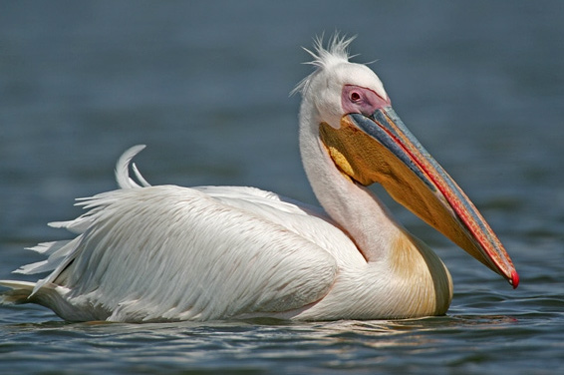
Рожевий пелікан Pelecanus onocrotalus

Slide 19
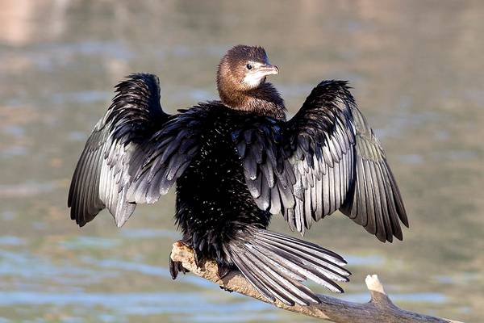
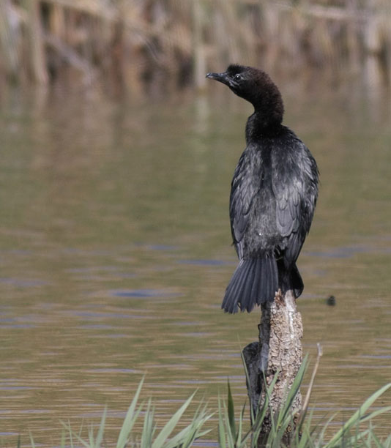
Баклан малий Phalacrocorax pigmaeus

Slide 20
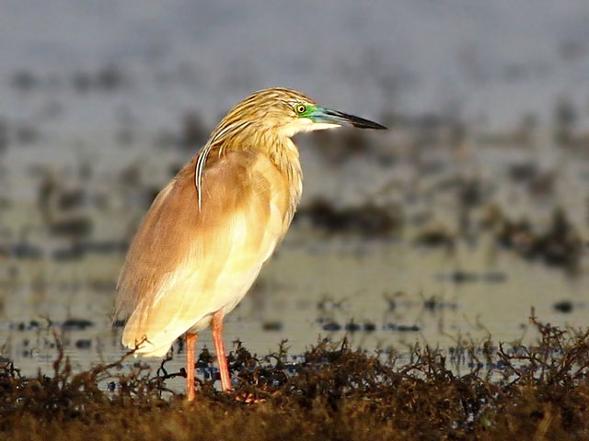
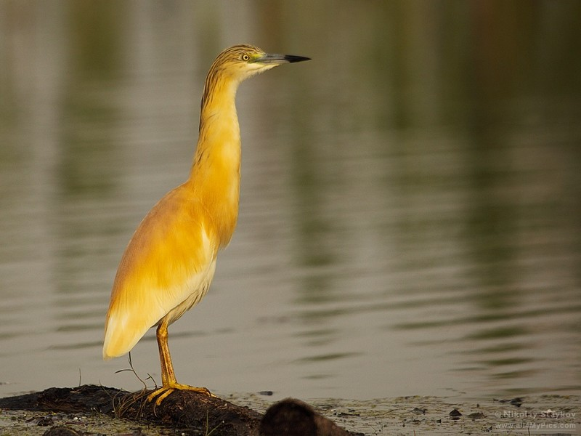
Чапля жовта Ardeola ralloides

Slide 21
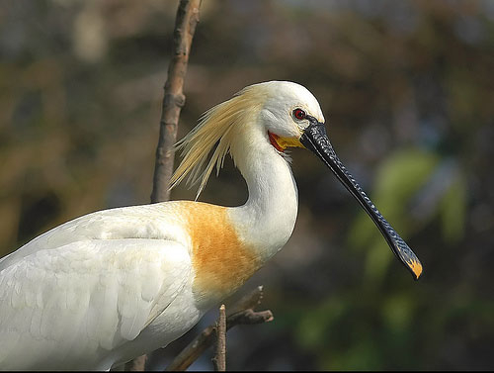
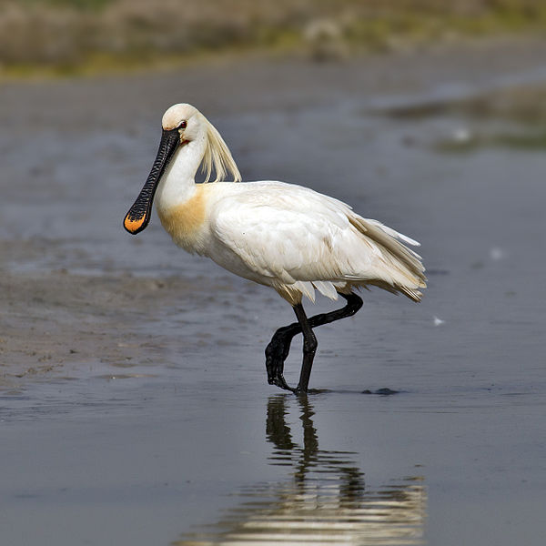
Колпиця, косар Рlatalea leucorodia

Slide 22
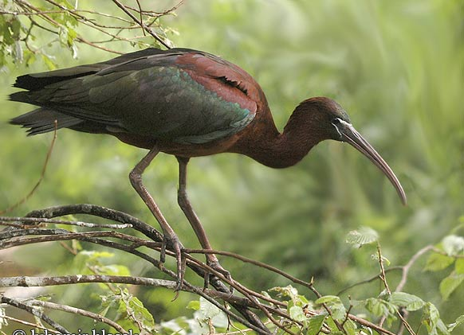
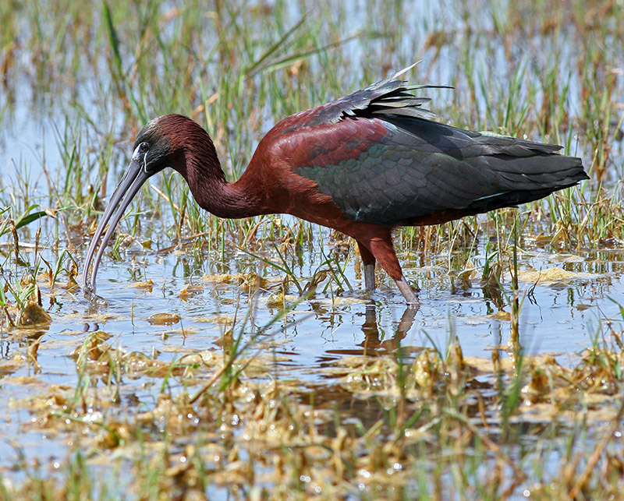
Коровайка Plegadis falcinellus

Slide 23
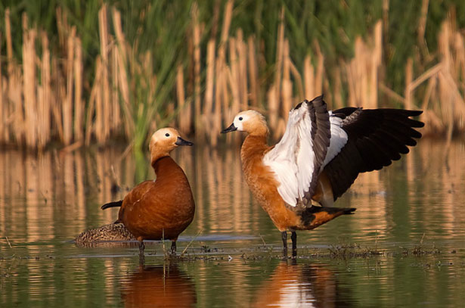
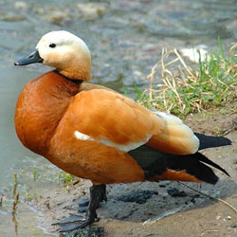
Качка червона (Огарь) Tadorna ferruginea

Slide 24
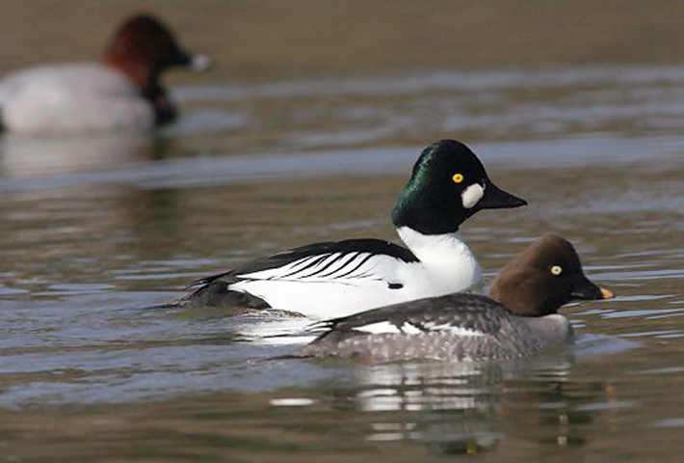
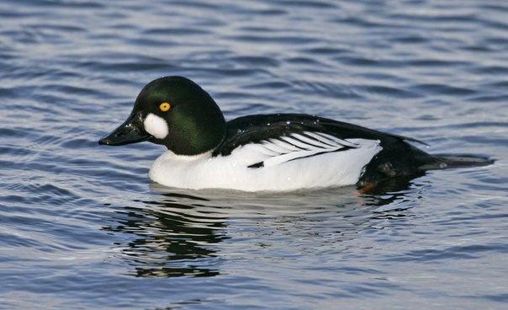
Чернь бiлоока Aythya niroca

Slide 25
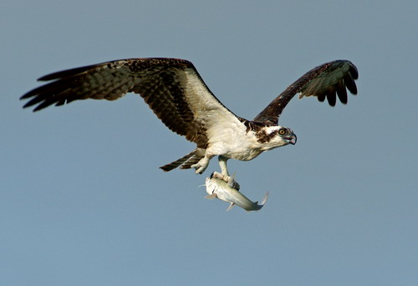
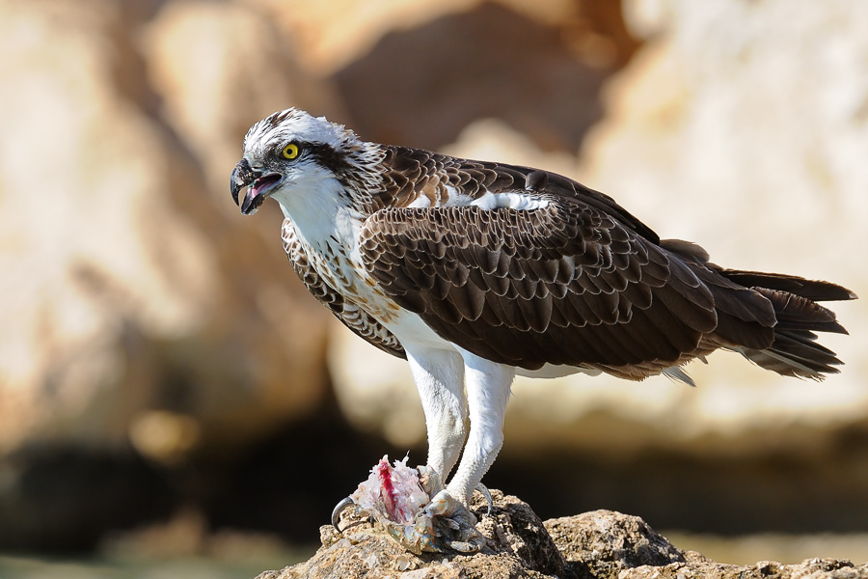
Скопа Pandion haliaetus

Slide 26
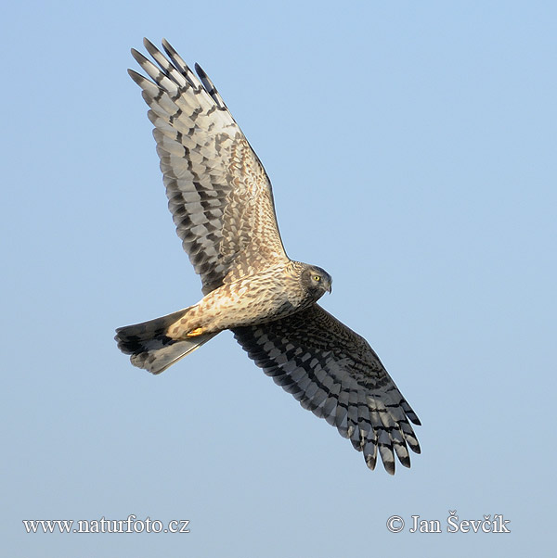
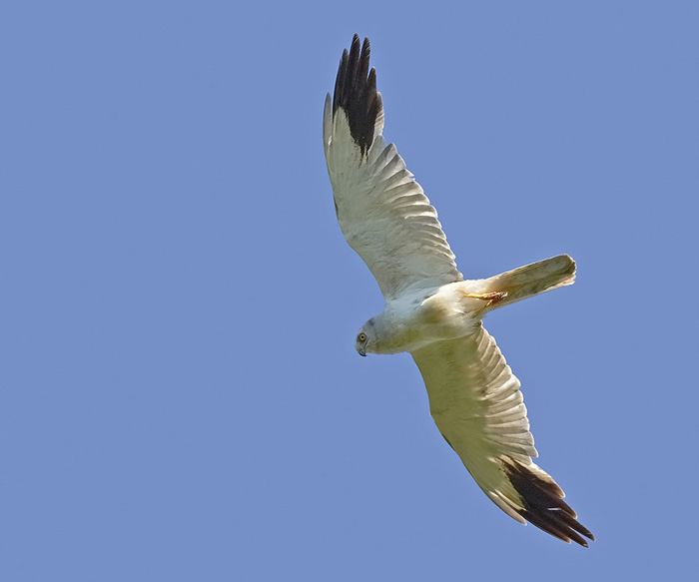
Польовий лунь Circus cyaenus
Степовий лунь Circus macrourus

Slide 27
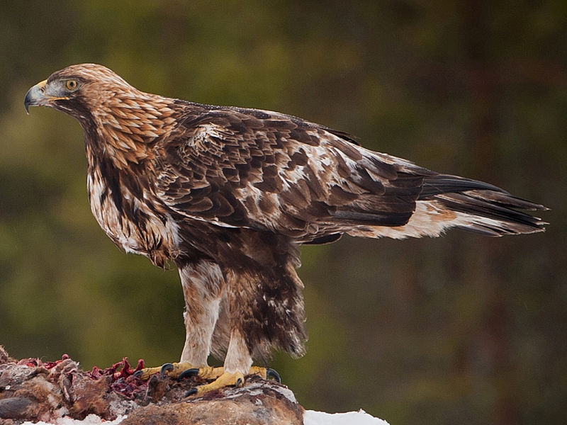
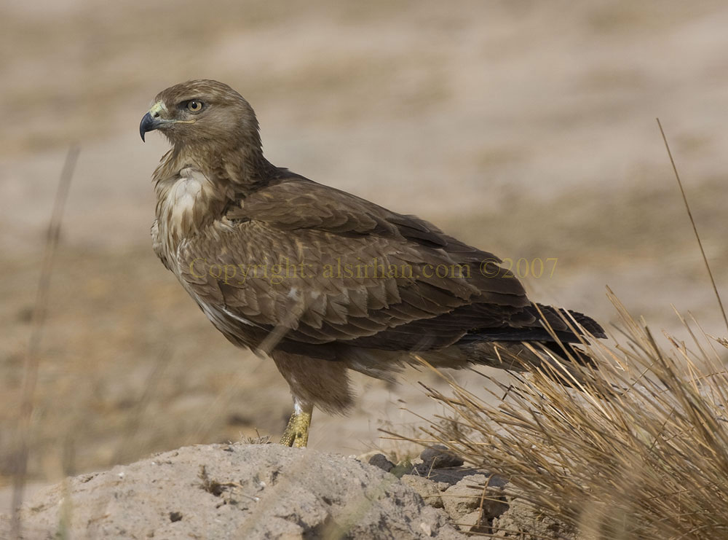
Орел-беркут Aquila chrysaetus
Канюк степовий Buteo rufinus

Slide 28
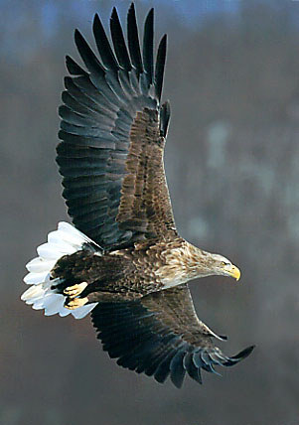
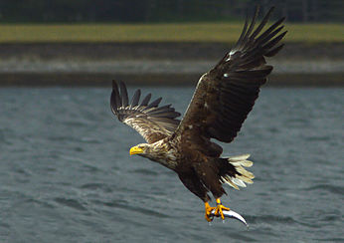
Орлан-бiлохвiст Haliaeetus albicilla

Slide 29
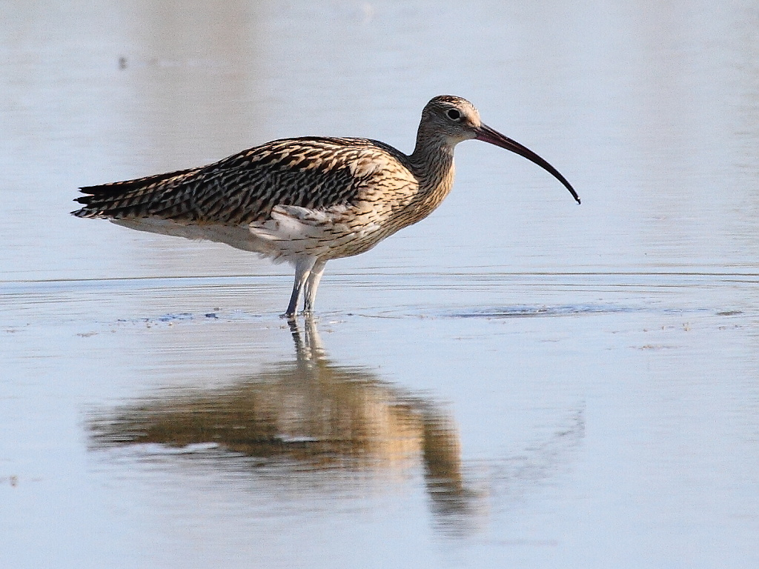
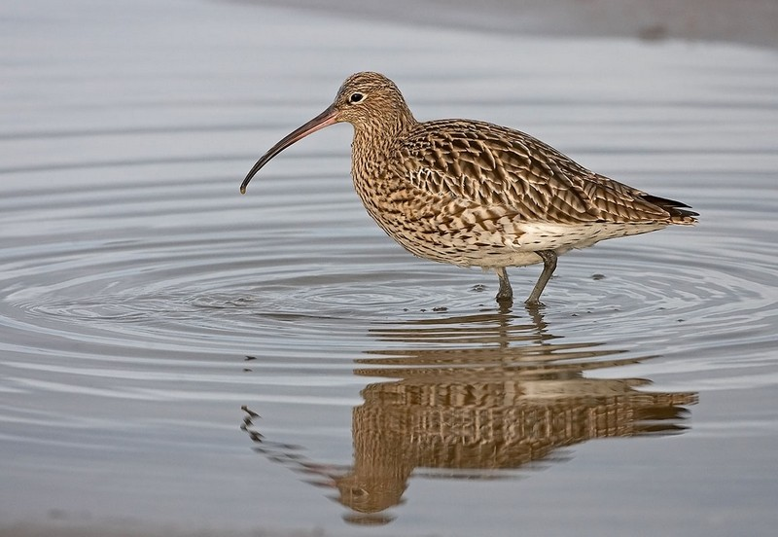
Кроншнеп (Кульон )великий Numenius arquata

Slide 30
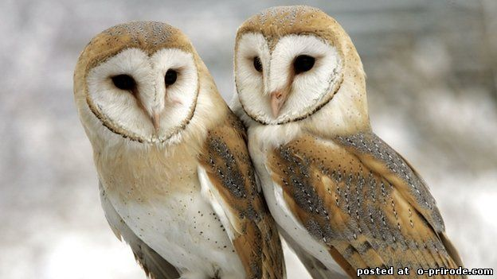
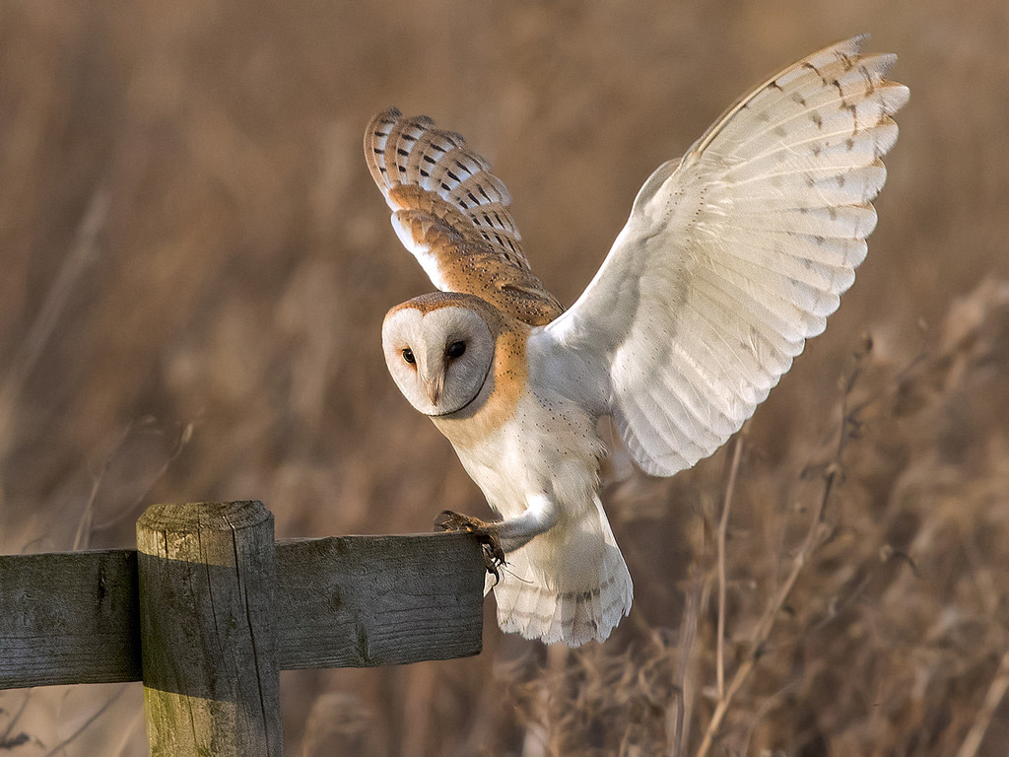
Сипуха Tyto alba

Slide 31
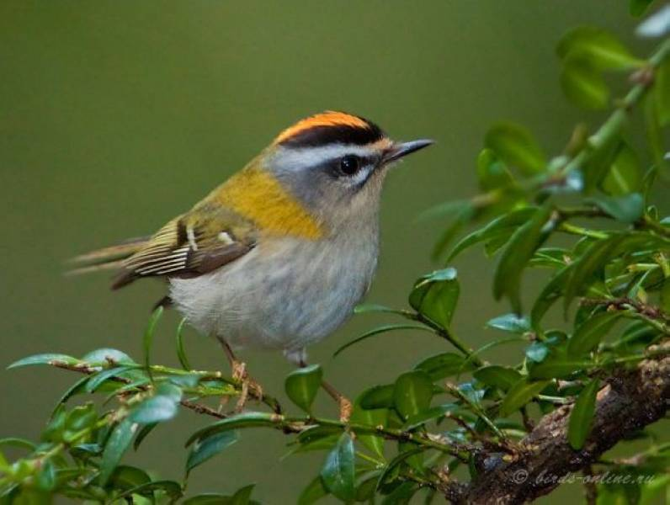
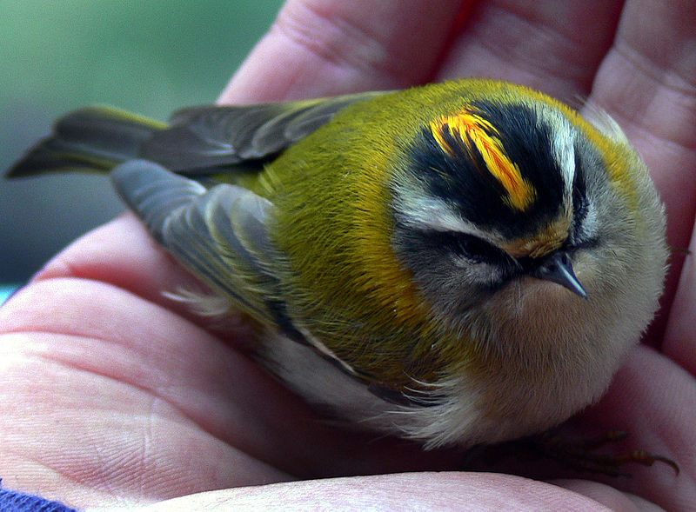
Корольок червоноголовий (Золотомушка червоночуба) Regulus ignicapillus

Slide 32
Охоронний статус ссавців регіону НПП «Нижньодніпровський»
№ | Вид | Категорія за ЧКУ | Бернська конвенція |  | Європейський червоний список
 |  |  | II додаток | ІІІ додаток
1. | Neomys anomalus кутора мала | III | - | + | -
2 | Nyctalus leislеri вечірниця мала | III | + | - | -
3 | N. lasiopterus вечірниця велетенська | III | + | - | +
4 | P. kuhli нетопир середземноморський | III | + | - | -
5 | Sicista subtilis мишівка степова | III | + | - | -
6 | Mustela erminea Горностай | IV | - | + | -
7 | M. lutreola норка європейська | II | + | - | -
8 | Lutra lutra видра річкова | II | + | - | +
9 | Phocoena phocoena Азовка | I | + | - | +
10 | Spalax arenarius Сліпак піщаний | +
11 | Scirtopoda telum Ємуранчик звичайний | +
12 | Mustela eversmanni Тхір степовий | + | +

Slide 33
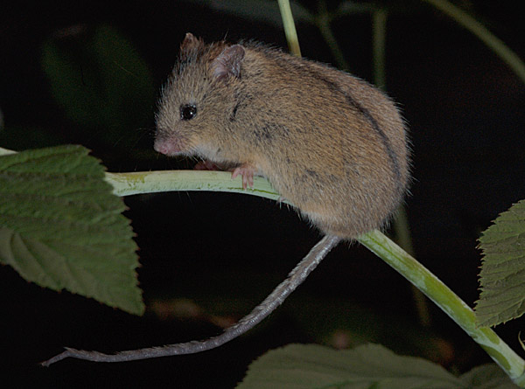
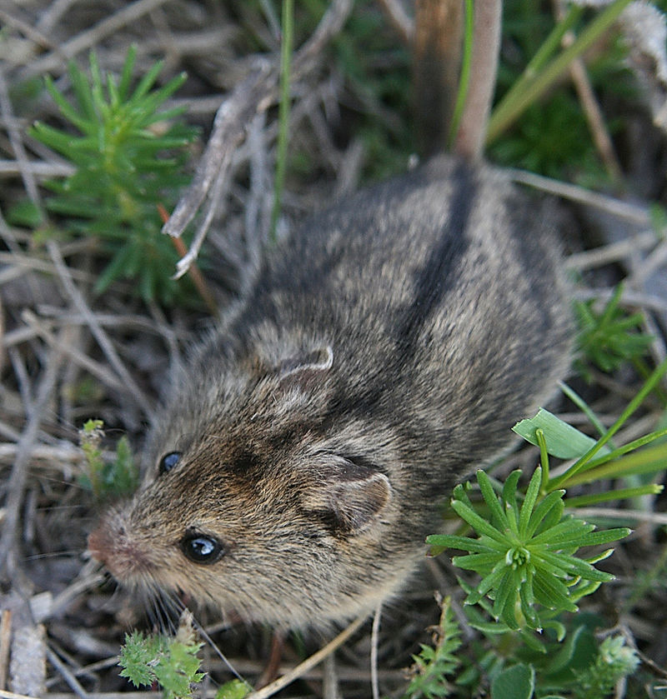
Мишівка південна або Мишівка степова (Sicista subtilis)

Slide 34
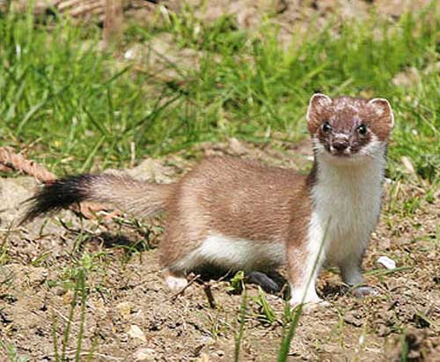
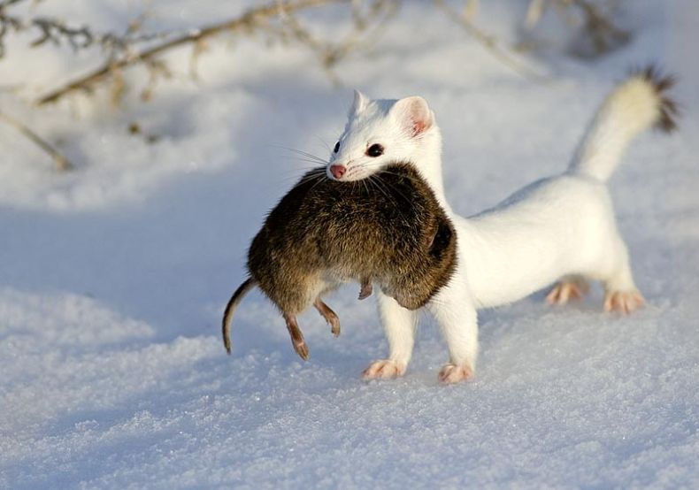
Горностай Mustela erminea

Slide 35
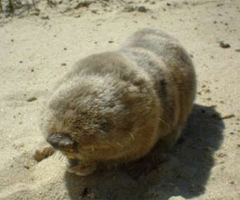
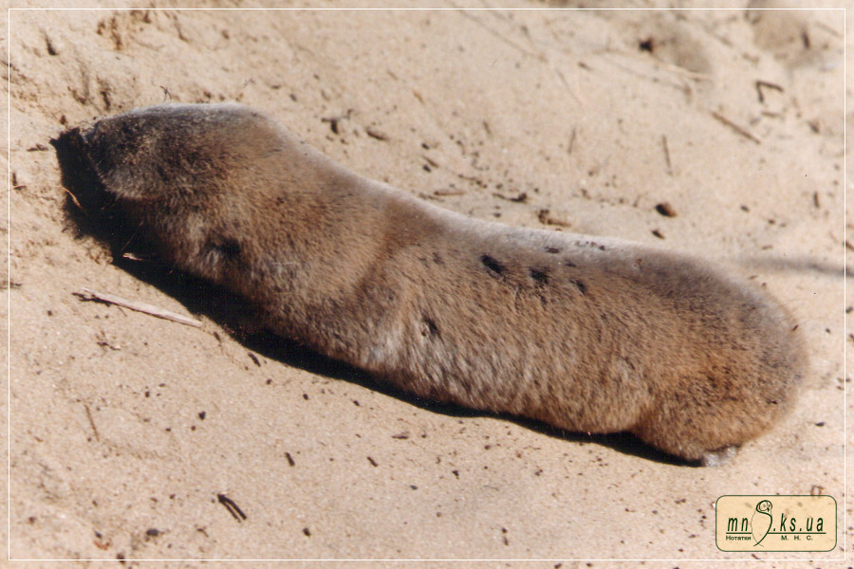
Сліпак піщаний Spalax arenarius

Slide 36
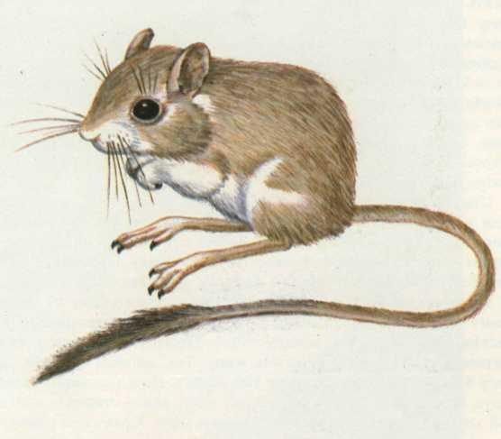

Кандибка пустельний, ємуранчик звичайний,
трипалий земляний заєць (Stylodipus telum)

Slide 37


Рясоніжка мала, або кутора мала, або мала водяна землерийка (Neomys anomalus)

Slide 38


Вечірниця мала Nyctalus leislеri

Slide 39


Тхір степовий, або світлий тхір Mustela eversmanni)

Slide 40


Норка європейська M. Lutreola
Американська норка Neovison vison

